Slide 1
微信小程序开发课程
微信小程序框架组件view，swiper的运用
曹老师-JC

Slide 2
01
小程序基础组件view和swiper
02
小程序制作搜狐新闻轮播图

Slide 3
小程序基础组件
View组件介绍
等价于Div
属性观察 微信在线字典
swiper组件介绍
可以起到滑块效果
Swiper-item格式操作
属性观察 微信在线字典

Slide 4
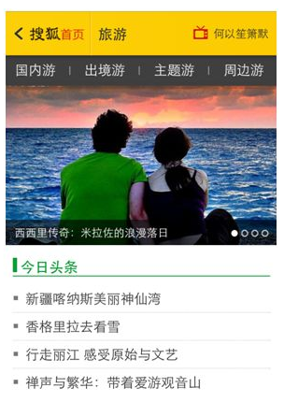
案例演示
现场制作一个示例
搜狐新闻app首页轮播图效果

